Slide 1
ZÁSOBNÍKOVÉ AUTOMATY
PROGRAMOVACÍ JAZYKY A PŘEKLADAČE
TOMÁŠ CINK

Slide 2
Základní informace
Rozpoznání bezkontextových jazyků
Zásobník
Konečný automat

Slide 3
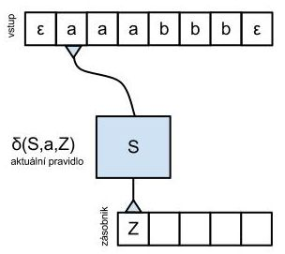
Funkce
na základě aktuálního znaku na vstupu, prvního (posledně zapsaného) znaku v zásobníku a aktuálního stavu, změní svůj stav a přepíše znak v zásobníku, a to podle daného pravidla δ.
Zdroj: http://lucie.zolta.cz/index.php/zaklady-teoreticke-informatiky/14-bezkontextove-gramatiky/10-bezkontextove-gramatiky

Slide 4
Popis činnosti automatu
Počáteční stav - zásobník obsahuje pouze počáteční symbol
Podle aktuálního stavu - vyjmutí vrchního symbolu ze zásobníku a vložení jiného -> Předčtení dalšího vstupu
Po dokončení kroků - posouzení přijmutí řetězce podle dvou pravidel
stav, ve kterém se na konci automat nachází, patří do množiny přijímajících stavů, nebo zásobník je na konci prázdný.
Obě definice jsou ekvivalentní, automaty na sebe lze vzájemně převádět (u druhé možnosti je možno z definice automatu zcela vypustit množinu přijímajících stavů).

Slide 5
Definice Zásobníkového automatu M
M = (Q, T, G, δ, q₀, Z₀, F)
Q - konečná množina vnitřních stavů
T - konečná neprázdná množina vstupních symbolů (vstupní abeceda)
G - konečná abeceda zásobníku,
δ - přechodová relace, popisující pravidla činnosti automatu
q₀ - je počáteční stav,
Z₀ - počáteční stav automatu,
F - množina přijímajících stavů, F ⊆ Q.

Slide 6
Děkuji za pozornost

